Slide 1
Дії над раціональними числами.
Розв’язування рівнянь
Вчитель математики Баговицького ліцею:
Проценко Н. А.

Slide 2
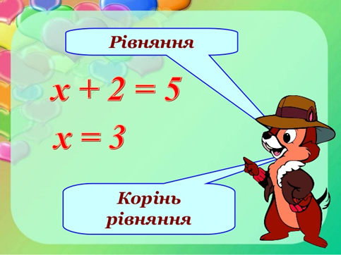
Рівняння це -
рівність, яка містить невідоме.
Приклад:
або
Корінь рівняння – це значення невідомого, при якому рівняння перетворюється в правильну рівність

Slide 3




Властивості рівнянь:
1) Якщо який-небудь доданок перенести з однієї частини рівняння в другу, змінивши при цьому його знак на протилежний, то отримаємо рівняння, яке містить такі самі корені, що й дане.
Приклад:

Slide 4
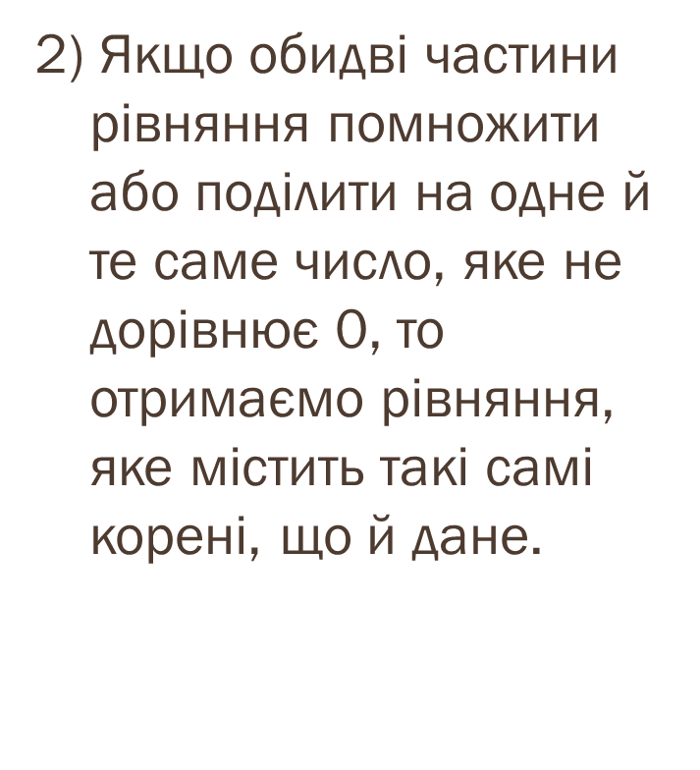
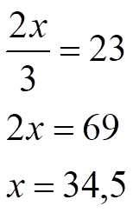
Властивості рівнянь:
Приклад:

Slide 5
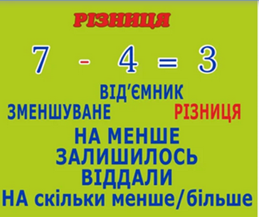
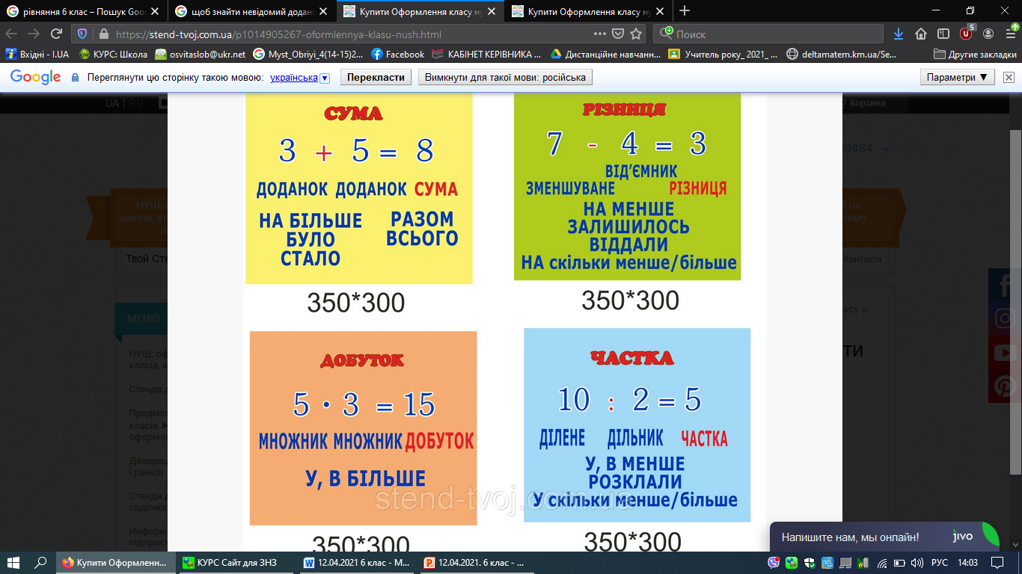
Компоненти дій

Slide 6
Компоненти дій

Slide 7
Пригадаємо:
Щоб знайти невідомийй доданок,
треба від суми відняти відомий доданок
х +5 = - 11
х = -11 – 5
х = -16

Slide 8
Пригадаємо:
Щоб знайти невідоме зменшуване,
треба до різниці додати від'ємник
х - 5 = - 11
х = -11 + 5
х = -6
Щоб знайти від'ємник,
-11 - х = 6
х = -11 - 6
х = - 17
треба від зменшуваного відняти різницю

Slide 9
Пригадаємо:
Щоб знайти невідомий множник,
треба добуток поділити на відомий множник
-11 • х = 33
х = 33:(- 11)
х = - 3

Slide 10
Пригадаємо:
Щоб знайти невідоме ділене,
треба помножити дільник на частку
х : (-12) = 4
х = 4:(- 12)
х = - 48
Щоб знайти невідомий дільник,
треба поділити ділене на частку
44 : х = -11
х = 44:(- 11)
х = - 4

Slide 11
Розв’язати рівняння:
4 – х = - 12,5
х = 4 – (-12,5)
х = 4+12,5
х = 16,5
-1,7 + х = - 2,5
х = - 2,5 – (-1,7)
х = - 2,5 +1,7
х = - 0,8

Slide 12
Розв’язати рівняння:
- 4,7 - х = - 6,5
х = - 4,7 – (-6,5)
х = - 4,7 +6,5
х = 1,8
х + (- 2,35) = - 11,76
х - 2,35 = - 11,76
х = - 11,76 + 2,35
х = - 9,41

Slide 13
Розв’язати рівняння:
5 (х – 2) = -25
ділимо обидві частини на 5
х – 2 = -5
х = – 5 + 2
х = -3
15 (3х + 7) = -30
ділимо обидві частини на 15
3х + 7 = -2
3х = – 2 - 7
3х = -9
х = -9: 3
х = -3

Slide 14
Розв’язати рівняння:
2х : (-3) = 18
2х = 18• (-3)
2х = - 54
х = -54 : 2
х = - 28
-95 : (-5х) = 19
-5х = -95: 19
-5х = -5
х = -5:(-5)
х = 1

Slide 15
Домашнє завдання
4,5 – х = -14,5
-3,2 + х = 5,8
12(х-7) = 24
14 : х = -2
5х : (-4) = 12

